Slide 1
Ética en investigación
Basado en la Presentación de Prashant V. Kamat y la guía Ethics in Research & Publication

Slide 2
Aspectos a cubrir
Autoría
Plagio
Conflictos de Interés
Sometimiento simultáneo de publicaciones
Fraude

Slide 3

Decisiones éticas … ¿Cómo las aprendemos?
Familia
Escuela
Mentor
Amigos
Profesores
Discusiones en cursos
Organizaciones profesionales
Cursos de ética
Otros
ignorelimits.com

Slide 4
Conjunto de obligaciones de un investigador
Obligación de honrar la confianza depositada por colegas en nuestra persona
Obligación consigo mismo. Una conducta irresponsable en investigación puede hacer que alcanzar una meta sea imposible.
Obligación de actuar en formas que sirvan al público
Un recurso interesante para estudiar mas del tema:
National Academy of Sciences, N. A. (2009). On being a scientist: a guide to responsible conduct in research. National Academies Press (US).

Slide 5
Tres niveles de ética en investigación
Ética al compartir el conocimiento científico
Práctica en el laboratorio y Conflictos de Interés
Ética en la investigación con seres vivos/humanos

Slide 6
Tres niveles de ética en investigación
Ética al compartir el conocimiento científico
Publicación científica
Autoría
Problemas de conducta (Fabricación, falsificación, plagio, conductas cuestionables: FFP y QRP)

Slide 7
Tres niveles de ética en investigación
Práctica en el laboratorio y Conflictos de Interés
Manipulación de datos
Propiedad de los datos
Propiedad intelectual
Conflictos de interés
Compromiso
Investigación financiada por gobierno e industria
Compartir datos (papers y tesis)

Slide 8
Conocimiento científico
“La ciencia es el conocimiento compartido basado en un entendimiento común de algún aspecto del mundo físico o social”
“Hacer ciencia apunta a la generación de conocimiento nuevo. Sin embargo ese conocimiento generado por un individuo o por un grupo de individuos se contextualiza en la ciencia solo cuando se presenta a otros, quienes tienen entonces la posibilidad de juzgar su validez de forma independiente”
Traducción y adaptación desde
National Academy of Sciences, N. A. (2009). On being a scientist: a guide to responsible conduct in research. National Academies Press (US).
Prashant V. Kamat (2006). Research Ethics

Slide 9
Conocimiento científico
El conocimiento científico se difunde de varias maneras:
Presentaciones en conferencias, convenciones sociales, workshops
Publicaciones en revistas revisadas por pares
Tesis y Memorias
Libros

Slide 10
La importancia de publicar
“Si no se ha publicado, no se ha hecho” E.H. Miller, 1993

Slide 11
Publicación como un trabajo en equipo
Involucrados en el proceso:
Autores
Comité editorial revista o comité de alguna conferencia
Evaluadores

Slide 12
Autoría
Responsabilidad
Crédito
Contribuciones:
Intelectuales
Diseño
Interpretación de los datos
Redacción del documento
Reconocimiento
Se otorga a quienes indirectamente contribuyeron al trabajo (ej: quienes financian el proyecto, participantes)

Slide 13
Autoría
Responsabilidad de los autores
Asegurar que el trabajo es nuevo/original
Todos están conscientes del trabajo y están de acuerdo con su contenido y lo respaldan
Están de acuerdo que el trabajo sea revisado por revisores anónimos
Proveen copias del trabajo relacionado o publicado en otras partes
Obtienen el permiso para usar figuras y tablas de otros trabajos
Incluyen su afiliación correcta

Slide 14
Lo que es publicable
Trabajos originales
Resultados significativos
De interés para los lectores
Trabajos bien organizados y presentados
Trabajos concisos y a la vez completos

Slide 15
Lo que no es aceptable
Extensiones de reportes anteriores
Reportes fragmentados o incrementales
Trabajos verbosos, mal estructurados, mal presentados
Violaciones a convenciones éticas (ej., plagio)

Slide 16
Malas conductas en prácticas en investigación (QRP)
FFP
Fabricación
Falsificación
Plagio
Los errores honestos no se consideran como parte de las malas conductas

Slide 17
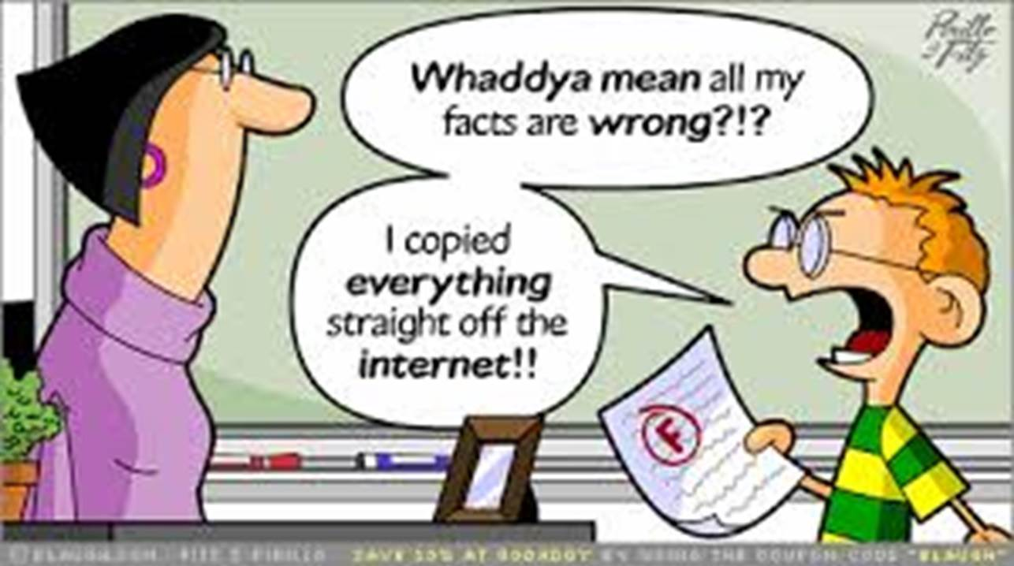
Plagio
Tomar ideas de otros y presentarlas como propias sin dar crédito explícito al trabajo y autores originales
blaugh.com Fitz and Pirillo, 2015

Slide 18
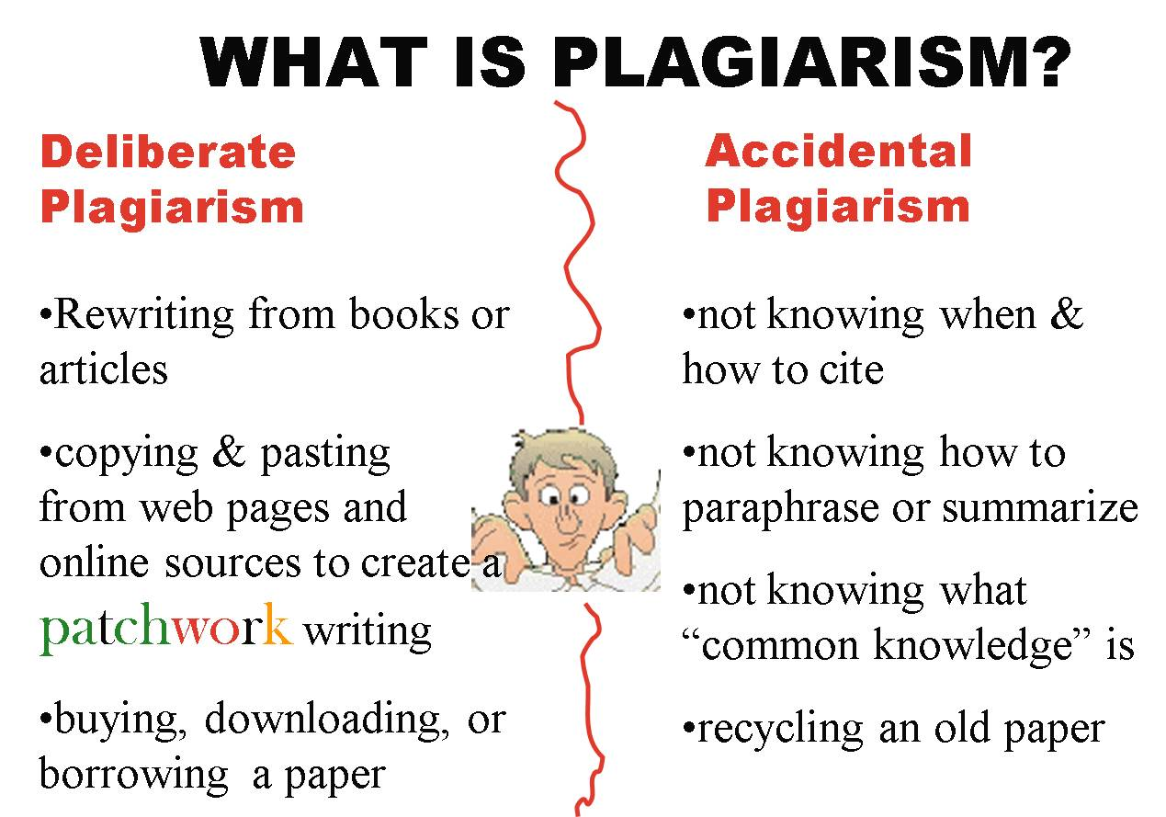
Plagio
https://www.planetminecraft.com/blog/plagiarism-a-worldwide-problem-a-thoughtful-blog/

Slide 19
Auto Plagio
Tomar ideas propias, reutilizarlas y presentarlas como nuevas

Slide 20
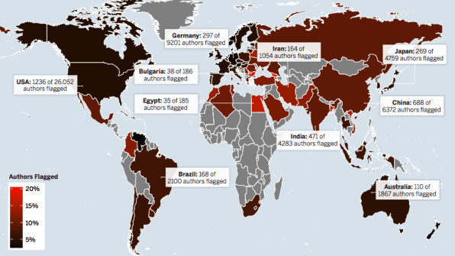
Plagio y Autoplagio
“... among the 767,000 papers submitted from arXiv’s inception in 1991 until 2012, one in 16 authors were found to have copied long phrases and sentences from their own previously published work, and about one out of every 1,000 authors copied about a paragraph’s worth of text from other people’s papers without citing them.” (pf. 4)
https://www.fastcompany.com/3039921/a-map-of-scientific-plagiarism-around-the-world

Slide 21
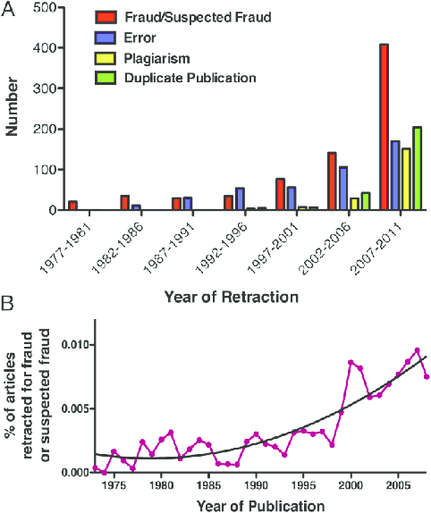
Plagio y Autoplagio
https://www.researchgate.net/publication/231742591_Misconduct_accounts_for_the_majority_of_retracted_scientific_publications

Slide 22
Duplicación
Enviar una misma publicación a distintas revistas, conferencias, etc no es considera ético
Excepción: Espacios de difusión con material no archivado (ej: pre-presentaciones, algunos workshops, algunas conferencias) donde la publicación en términos formales “no existe” (tema difuso ….)

Slide 23
Conflictos de Interés
Sesgos en la investigación producto de algún sponsor o patrocinante
Ej: Estudio financiado por una empresa (farmacéutica, tecnológica, alimentaria, etc.) X sobre uno de sus productos demostrando la bondad del producto
“No revelar los conflictos de interés podría afectar la interpretación de los resultados” (revelarlos también)

Slide 24
Mala representación de los datos
Representación sesgada, incompleta, selectiva de los resultados para soportar una hipótesis.

Slide 25
Manipulación de los datos
Manipular datos para engañar a otros
Viola estándares de lo que se considera estándares profesionales estándares en ciencia
No respeta las tres obligaciones
Lleva a conclusiones erróneas por parte de colegas
Potencialmente impide progreso
Indirectamente puede implicar desgaste de recursos, afectar otras investigaciones
Afecta la autoridad e integridad como investigador

Slide 26
Consecuencias
Las violaciones éticas en algún momento salen a la luz

Slide 27
Algunas recomendaciones
Mantener un buen registro de los datos
Mantener un buen registro del proceso de investigación (documentación)
Mantener un buen registro de la literatura que revisamos
Citar, citar, citar…. (en reportes, presentaciones, etc.)
No dejar lo importante para el último
Apuro
Presión
Stress

Slide 28
Temas relacionados
Plagio y autoplagio
Fabricación, falseo de datos y resultados
Revistas depredadoras
Conflicto de intereses
Compromiso
Investigación patrocinada
Compartir datos
Investigación colaborativa
Autoría (crédito y responsabilidad. Contribuciones intelectuales sustanciales)
Reconocimientos
Derechos de autor
Afiliación

